Slide 1







DATA SCIENCE BOOTCAMP

Slide 2



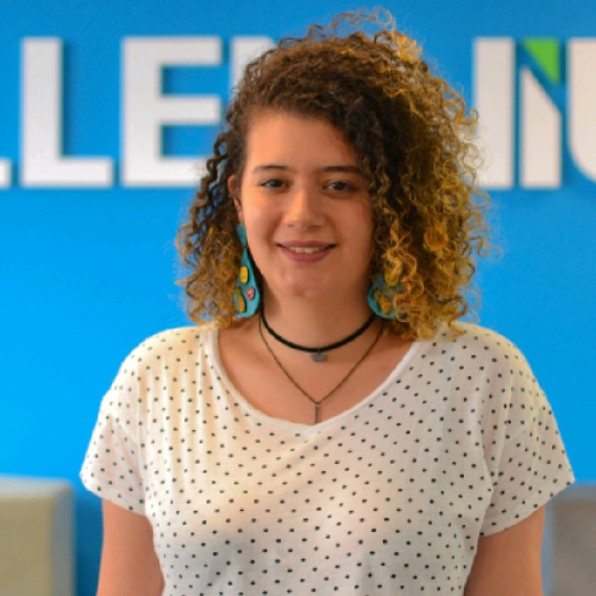


Atena
TIME
Amanda
Michele
Paola
Taís
amandareznor
michele-leite
paola- monachesi
taispin

Slide 3
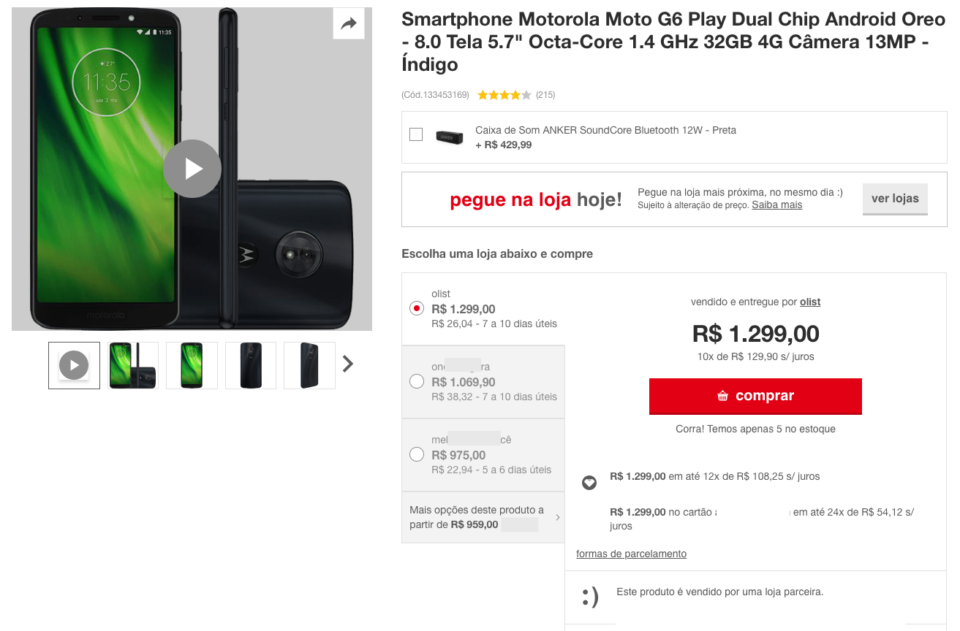
📖 CENÁRIO
A análise e inferência estatística de um dataset disponibilizado pela Olist Store.

Slide 4
📌 DESAFIO
Quem são os clientes da Olist?
Com base nos dados de compras de 2016 a 2018, vamos identificar:
Quais são os perfis dos clientes da Olist.
Como esses perfis estão propensos a compras.

Slide 5
📌 MOTIVAÇÃO
Ajudar a Olist a identificar quais são os perfis de clientes mais propensos à compra.

Slide 6
519,119 M R$
That’s a lot of money
185,244 orders
And a lot of products!
95,420 customers
That’s a lot of customers!
Notes:
exemplo de demonstração de volume de dados manipulados, desafios e oportunidades

Slide 7
Solução
Clusterização utilizando análise RFV
Frequência
Quantas vezes um cliente comprou em um dado período?
Valor
Qual o valor montante em compras que um cliente tem em um dado período?
Recência
Quando foi a última compra?
Notes:
demonstrar os principais passos da criação da solução do desafio

Slide 8




Classificação
Master
6 - 8
Premuim
9 - 10
Business
4 - 5
Inativos
até 4
Notes:
demonstrar os principais passos da criação da solução do desafio

Slide 9
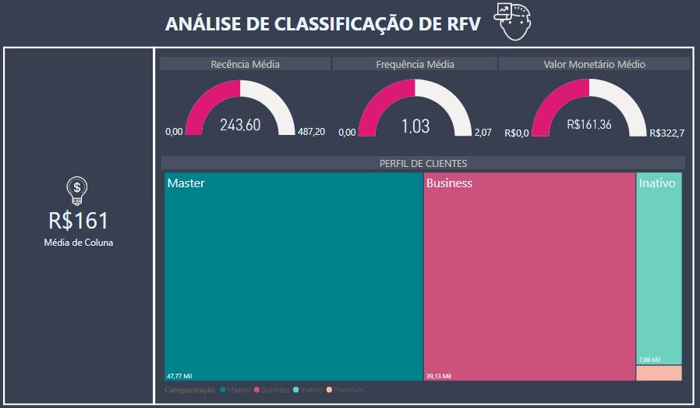
Perfis
Notes:
demonstrar os principais passos da criação da solução do desafio

Slide 10
Obrigada
Notes:
demonstrar os principais passos da criação da solução do desafio

